Slide 1

UBND QUẬN LONG BIÊN
Trường mầm non Gia Quất
Bài thơ
Tình bạn
Âu Diệu Hương

Slide 2

Trường mầm non Hoa Thủy Tiên
Lớp mẫu giáo lớn A4
Bài thơ
Tình bạn
Trần Thị Hương

Slide 3
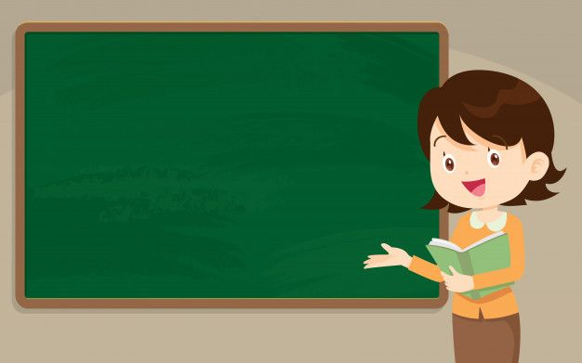
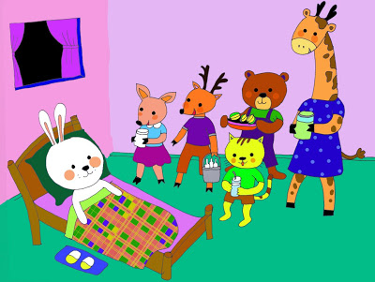
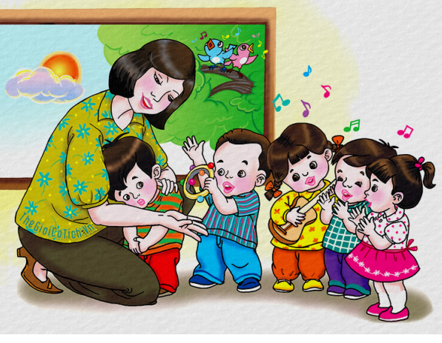
1
1
2

Slide 4
Trường mầm non Hoa Thủy Tiên
Lớp mẫu giáo lớn A4
Bài thơ
Tình bạn
Trần Thị Hương

Slide 5
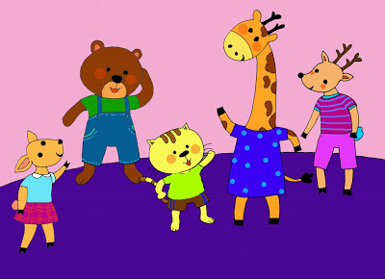
Hôm nay đến lớp Thấy vắng thỏ nâu Các bạn hỏi nhau Thỏ đi đâu thế Gấu liền nói khẽ Thỏ bị ốm rồi Này các bạn ơi Đi thăm thỏ nhé!

Slide 6
Gấu tôi mua khế Khế ngọt lại thanh Mèo tôi mua chanh Đánh đường mát ngọt Hươu mua sữa bột Nai sữa đậu nành Chúc bạn khỏe nhanh Cùng nhau đến lớp Học tập thật tốt Xứng đáng cháu ngoan Trò giỏi đoàn kết Thắm tình bè bạn.

Slide 7
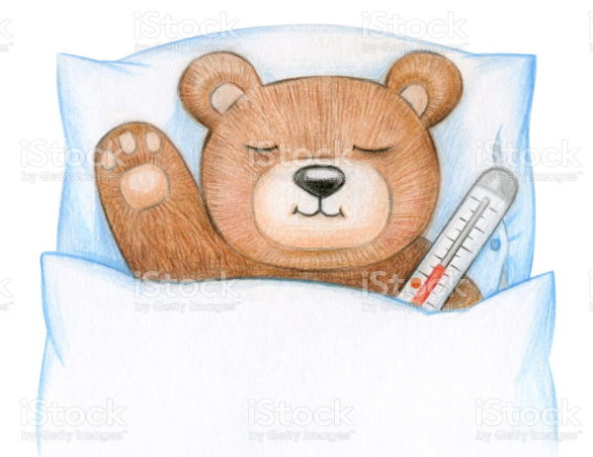
2
1
2

Slide 8
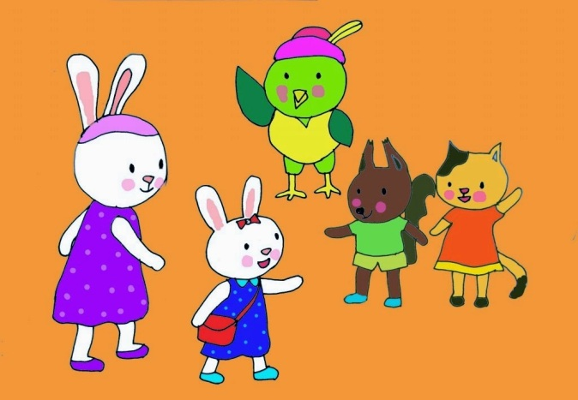
1
1
2

Slide 9
1
Chúc bạn khỏe nhanh Cùng nhau đến lớp Học tập thật tốt Xứng đáng cháu ngoan Trò giỏi đoàn kết Thắm tình bè bạn.
2
Gấu tôi mua khế Khế ngọt lại thanh Mèo tôi mua chanh Đánh đường mát ngọt Hươu mua sữa bột Nai sữa đậu nành
1
Chúc bạn khỏe nhanh Cùng nhau đến lớp Học tập thật tốt Xứng đáng cháu ngoan Trò giỏi đoàn kết Thắm tình bè bạn.

Slide 10

Trß ch¬i “Ai nhanh ai giỏi”
1
2

Slide 11
Trß ch¬i “Ai nhanh ai giỏi”
1
2

Slide 12
Trường mầm non Hoa Thủy Tiên
Lớp mẫu giáo lớn A4
Bài thơ
Tình bạn
Trần Thị Hương

Slide 13
Hôm nay đến lớp Thấy vắng thỏ nâu Các bạn hỏi nhau Thỏ đi đâu thế Gấu liền nói khẻ Thỏ bị ốm rồi Này các bạn ơi Đi thăm thỏ nhé!

Slide 14
Gấu tôi mua khế Khế ngọt lại thanh Mèo tôi mua chanh Đánh đường mát ngọt Hươu mua sữa bột Nai, sữa đậu nành Chúc bạn khỏe nhanh Cùng nhau đến lớp Học tập thật tốt Xứng đáng cháu ngoan Trò giỏi đoàn kết Thắm tình bè bạn.

Slide 15

Bạn sai rồi

Slide 16
Bạn sai rồi

